Slide 1

Краеведение
Тема: «С Мирного по нитке - учащимся квест»
Проект выполнили:
учащаяся 4 «В» класса МКОУ СОШ №4 Дегтярева Анна
учащаяся 4 «Б» класса МКОУ СОШ №4 Полищук Лиза
Научные руководители: учителя МКОУ СОШ №4
Моисеева Евгения Олеговна и Шеховцова Надежда Вадимовна
Мирный 2017 г.

Slide 2

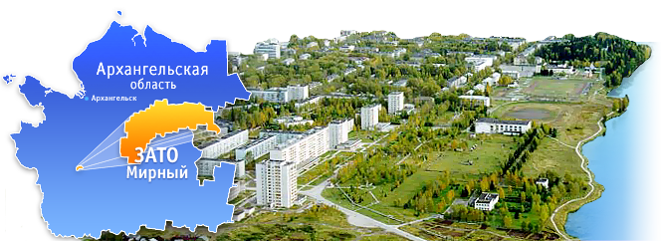

Slide 3
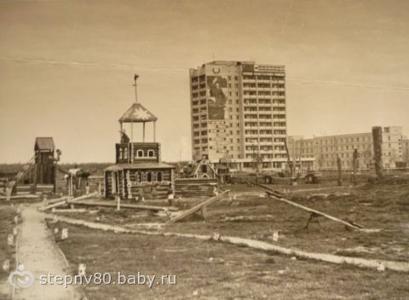
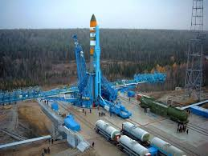
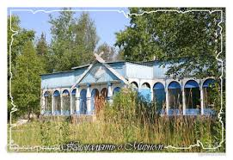
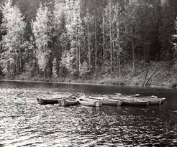
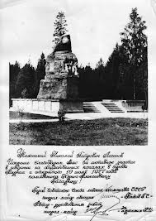
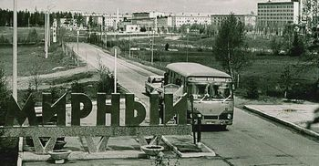

Slide 4


Цель работы- на основе имеющихся краеведческих материалов создать познавательную активную квест-игру
Мы выдвинули гипотезу: зная историю города, можно создавать различные задания познавательного характера
Объектом исследования является город Мирный
Предмет исследования-события в истории города, нашедшие воплощение в облике нашего города

Slide 5

ЗАДАЧИ:
Узнать, что такое квест, и как их создают
Провести анализ специальной, краеведческой и художественной литературы
Выявить наиболее интересные сведения об истории города
Сделать фотографии значимых объектов
Создать квест-игру определенной тематики со своими правилами
Создать презентацию квеста
Составить брошюру «Мирный - мой город»

Slide 6
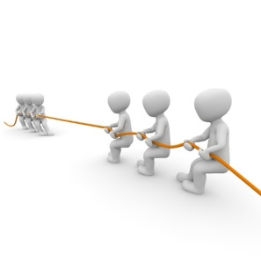

Были использованы следующие методы работы:
Исследовательский
Анализ литературы
Наблюдение
Синтез

Slide 7

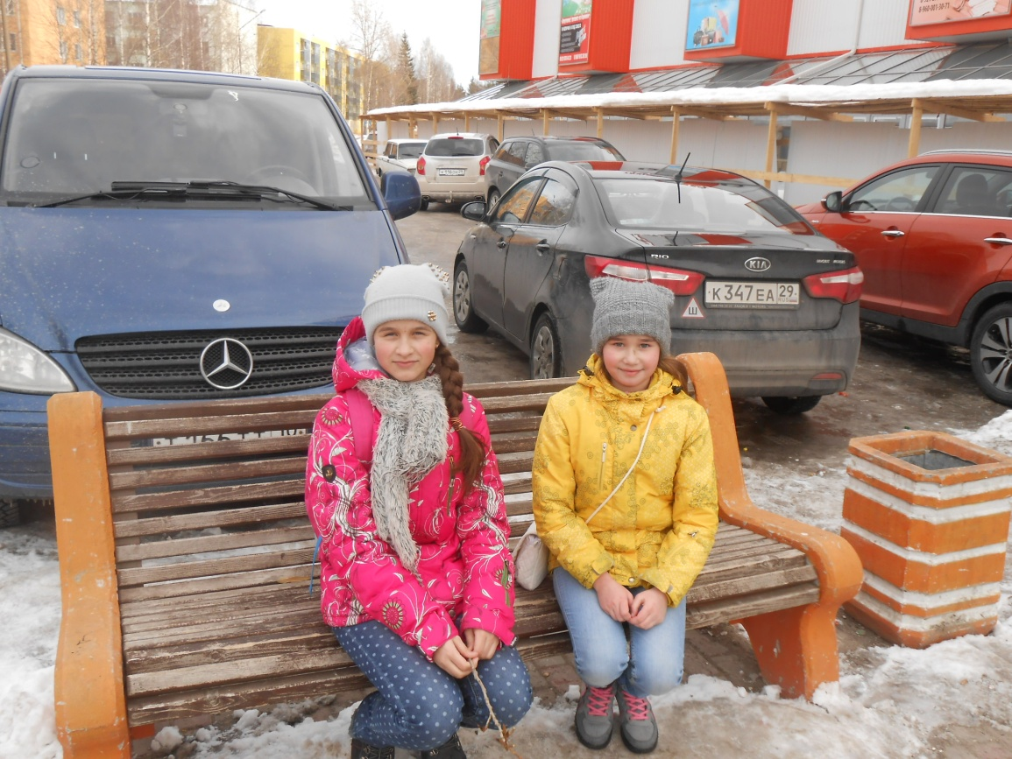
Наше исследование прошло несколько этапов

Slide 8

Этап I Мы узнали, что такое квест
Квест - это приключенческая игра, в которой необходимо решать задачи для продвижения по сюжету
Живые квесты:
Компьютерные квесты:
Образовательные квесты
Текстовые приключения
Социальные квесты
Графические квесты
Квест- эрудит
Квесты-головоломки
Тимбилдинг
Тематические квесты:
Визуальные романы

Slide 9

Первые «прародители» квестов появились в начале 1970-х, когда программист и спелеолог Уильям Кроутер разработал программу под названием Colossal Cave Adventure
Сюжет — похождения героя в большой пещере

Slide 10
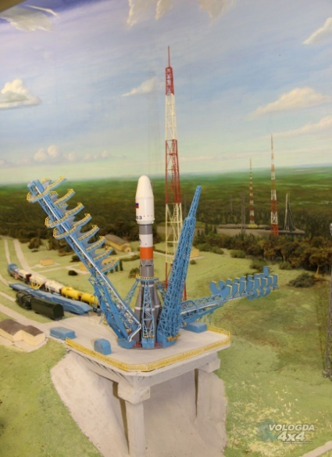
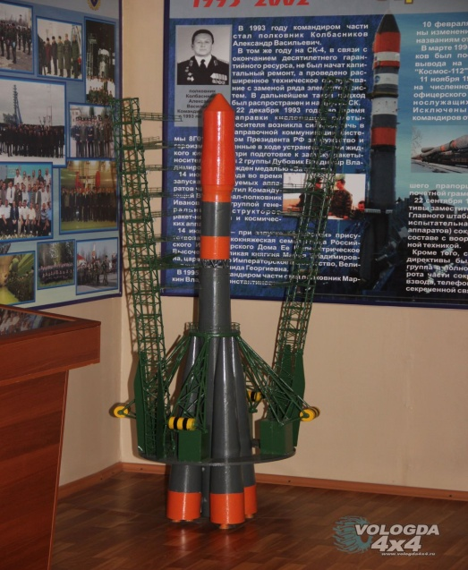

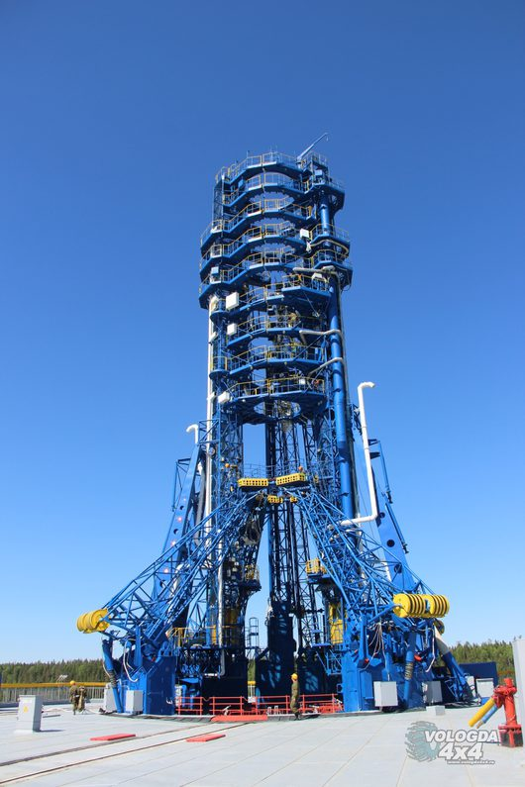
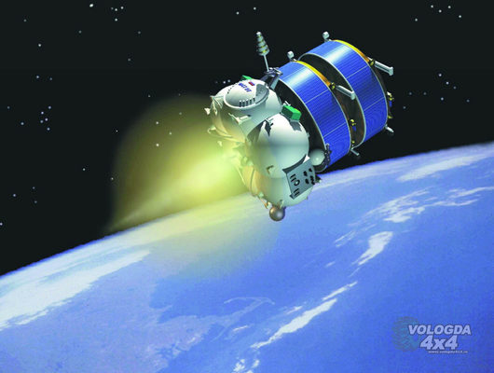
Этап II
Посещение музея Космодрома

Slide 11
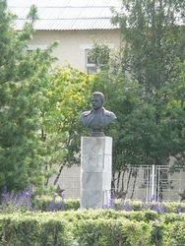
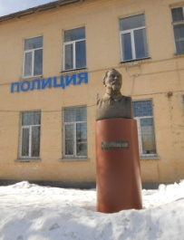
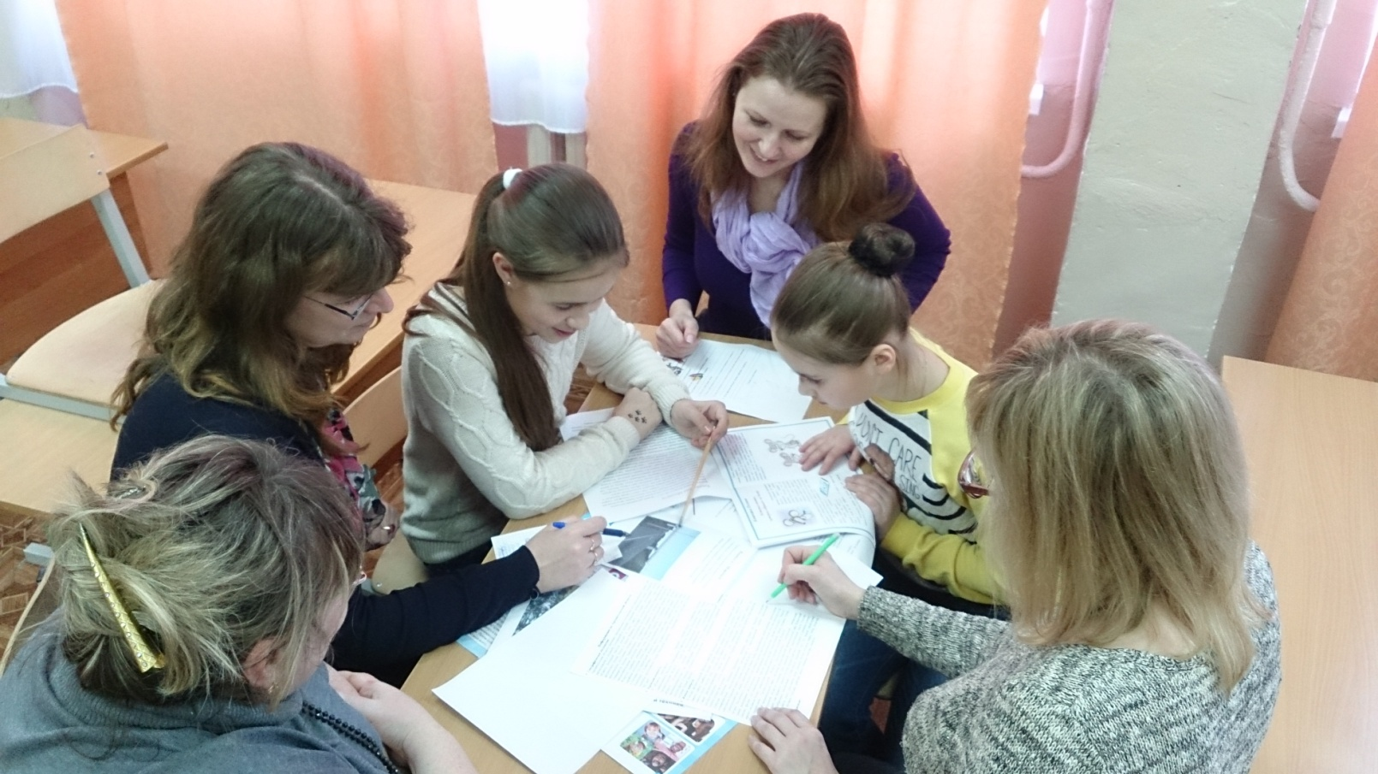
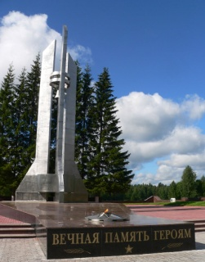
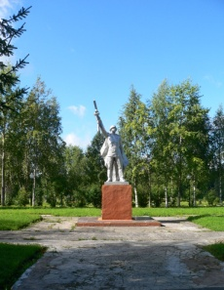
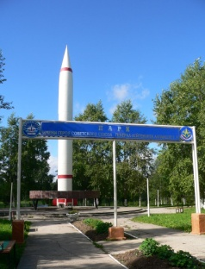
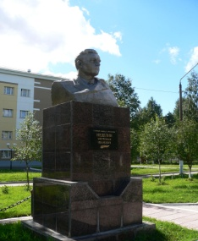
Изучение истории нашего города

Slide 12
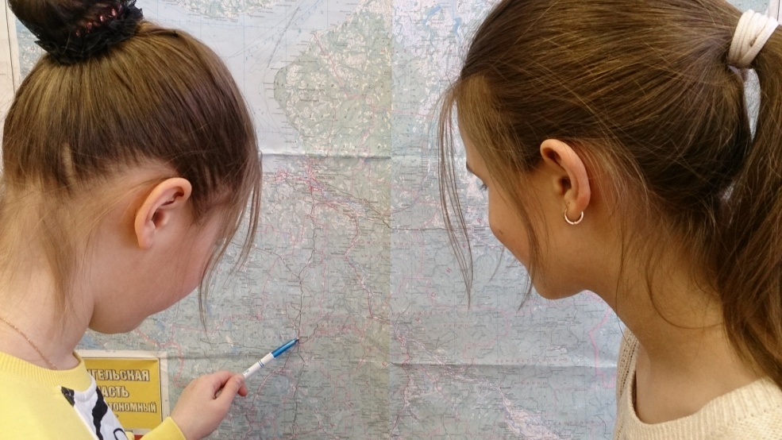
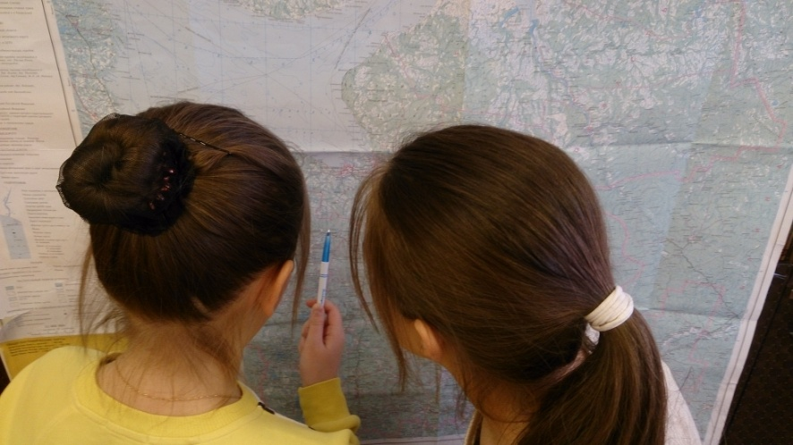
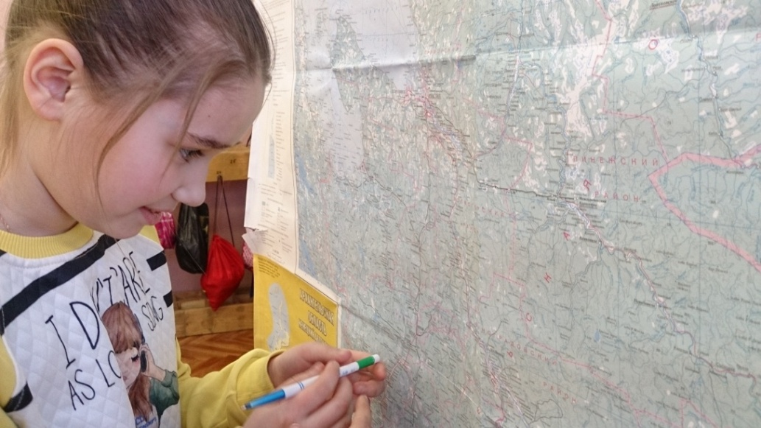
Этап III Составление маршрута квеста

Slide 13
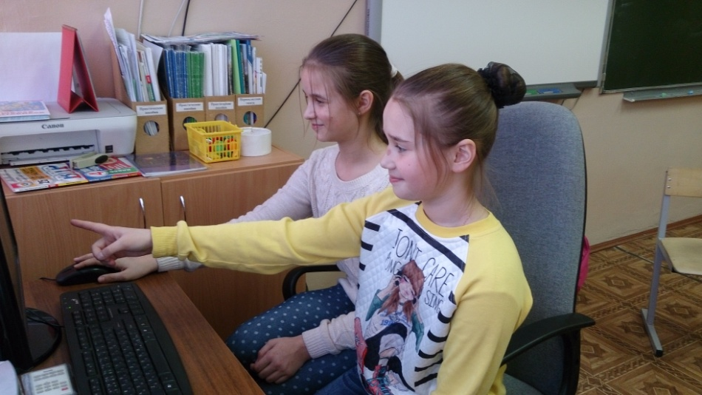
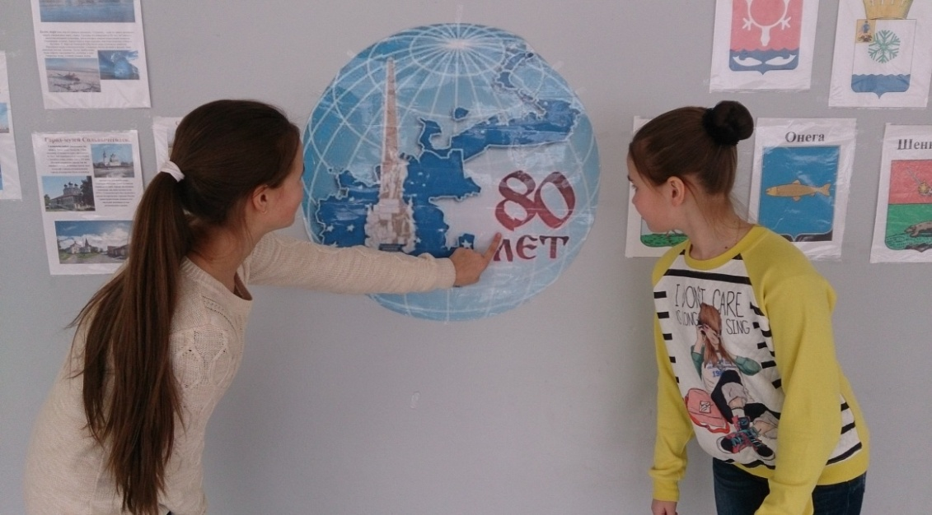

Составление заданий квеста

Slide 14

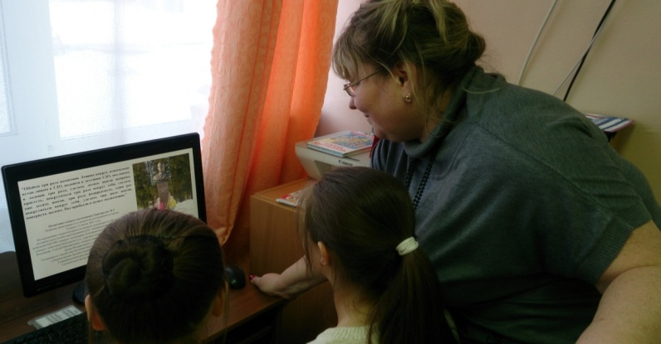
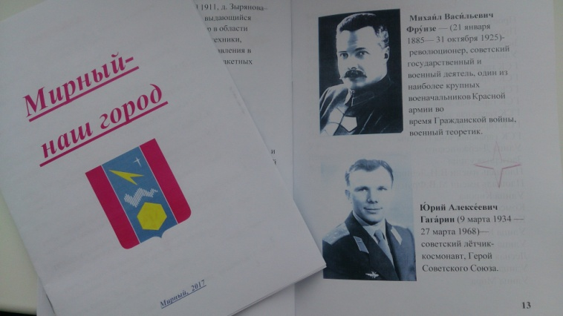
Этап IV
Составление и изготовление брошюры по истории
города
Подбор материала (фотографии, рисунки, портреты, биографические сведения)

Slide 15
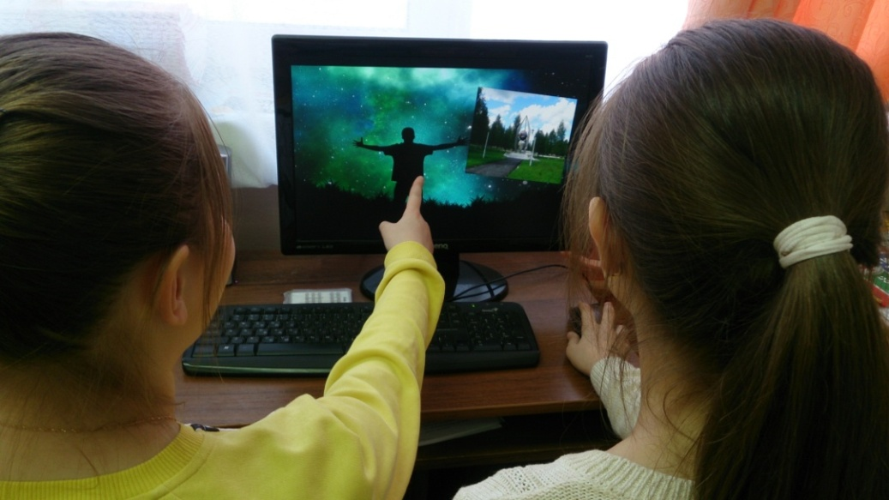
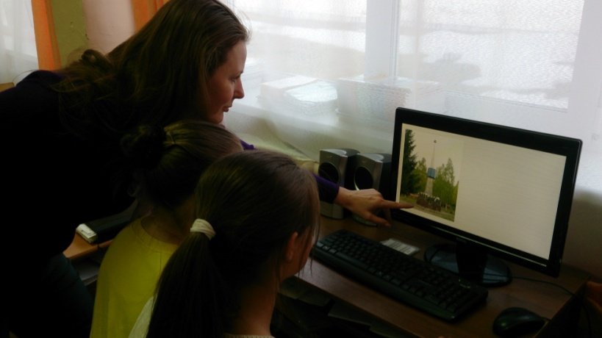
V Этап
Составление презентации и оформление текста
исследовательской работы

Slide 16

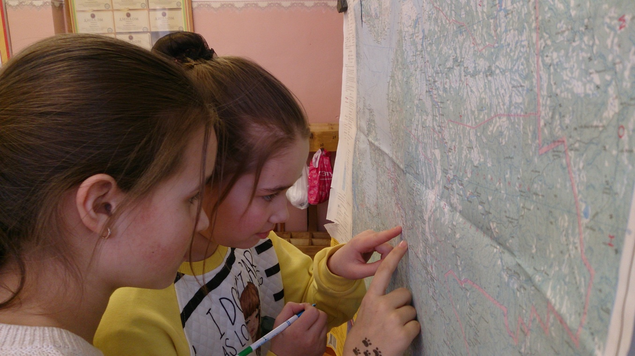
Мы старались сделать игру интересной, усложнить задания с каждым шагом, познакомить учащихся с историей нашего города

Slide 17
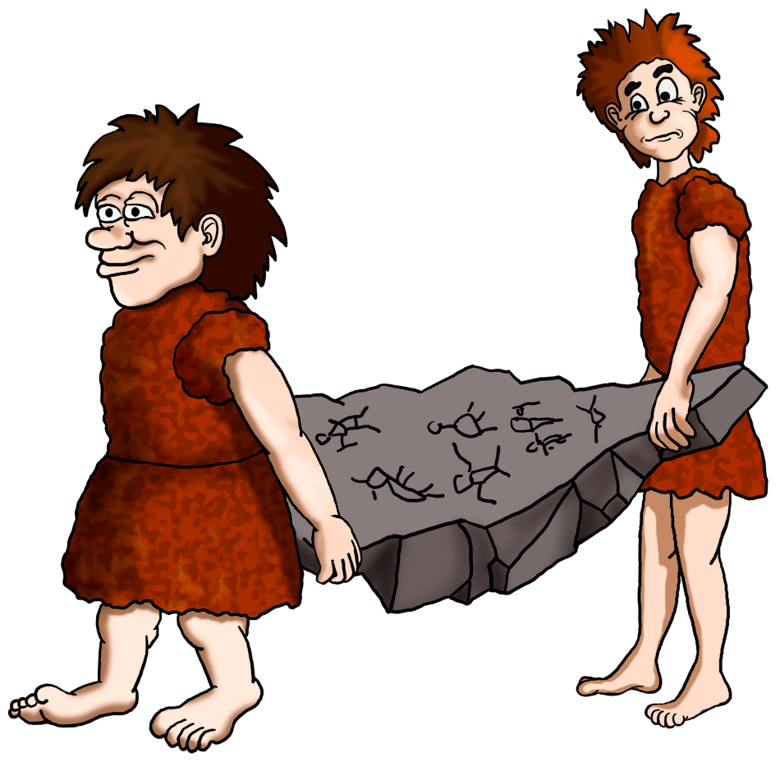
Достигнув цели они получают приз и становятся настоящими гражданами города, получив паспорт Мирянина.
Структура нашей квест-игры очень проста : в ней дается 21 задание различной сложности, решая которые участники перемещаются от одного объекта к другому.
Формируются 2 команды учащихся. Капитаны команд получают конверты с заданиями.

Slide 18


Задания квеста «Мирный - наш город»

Slide 19
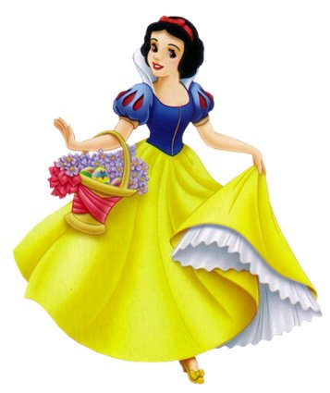
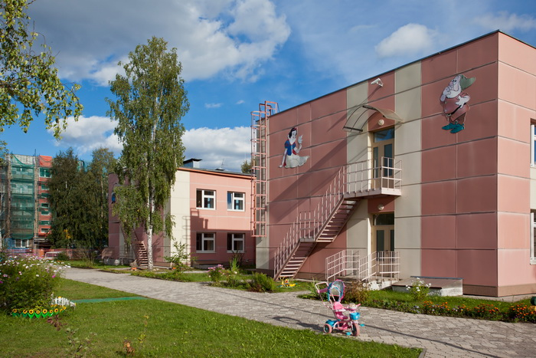
Сказочное царство для боссов-молокососов, где королева - это милая девушка, которая была отравлена фруктом ведьмы, но с помощью волшебства осталась жива.
Детский сад "Белоснежка"

Slide 20

Наш маршрут будет пролегать по улице, на которой возле здания полиции находится бюст «Железного Феликса»
Назовите фамилию этого человека
Ф.Э. Дзержинский

Slide 21

Перейти на улицу и написать мелом на асфальте слово, от которого образовано название этой улицы (это то, чего хотят люди всей земли)

Slide 22
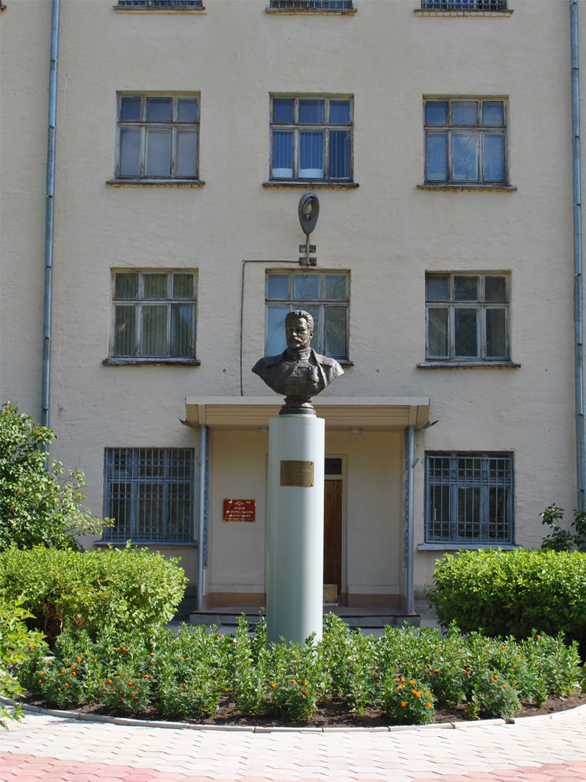
Революционер, советский государственный и военный деятель, один из наиболее крупных военачальников Красной армии во время Гражданской войны, военный теоретик.
М.В. Фрунзе

Slide 23
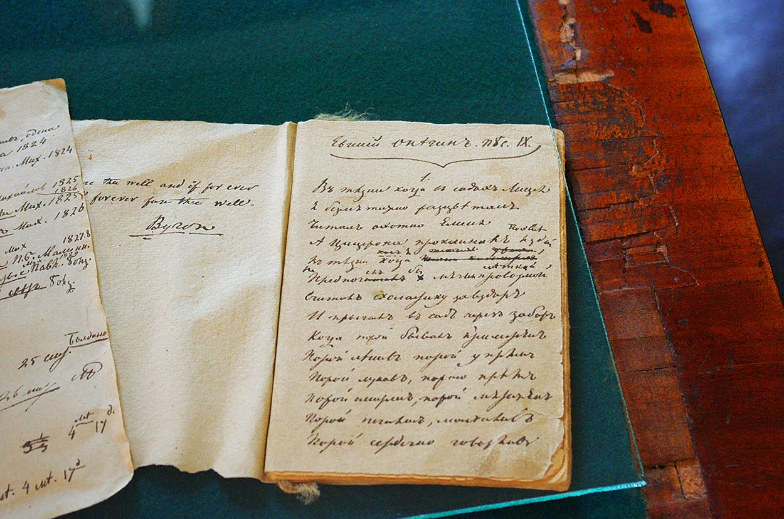
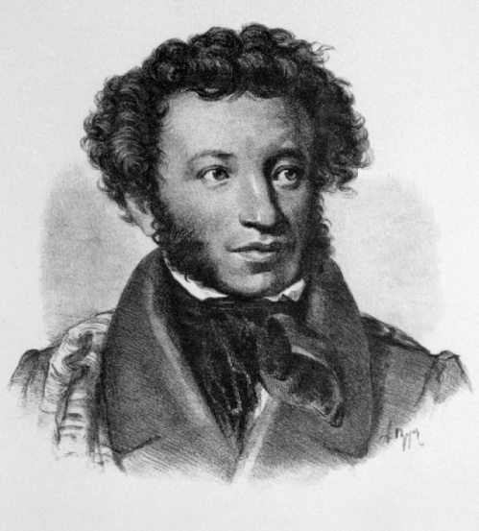
Какая улица в городе Мирном посвящена человеку, который "видел": черного кота, ходящего по цепи, русалку, висящую на ветвях и 33 витязя, выходящих из воды?
Александр Сергеевич Пушкин
русский поэт, драматург и прозаик, заложивший основы русского реалистического направления, критик и теоретик литературы, историк, публицист; один из самых литературных деятелей первой трети XIX века. авторитетных

Slide 24
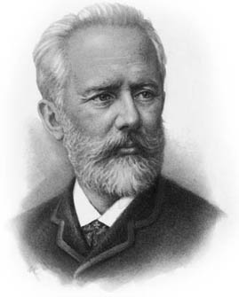

Какая самая музыкальная улица в городе Мирный и созвучна с названием белых птиц, которые прилетают каждое лето в город , но совсем не музыкально кричат?
Чайковский Петр Ильич - русский композитор, педагог, дирижёр и музыкальный критик.

Slide 25

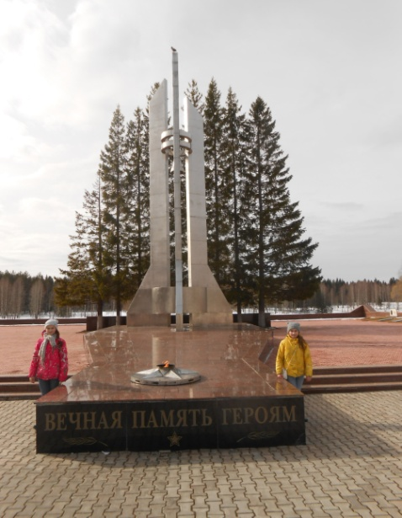
Улица Овчинникова
Улица, которая раньше называлась в честь события российской истории, произошедшего 100 лет назад, а сейчас носит название в честь первого начальника космодрома, похороненного у мемориала Вечный огонь

Slide 26
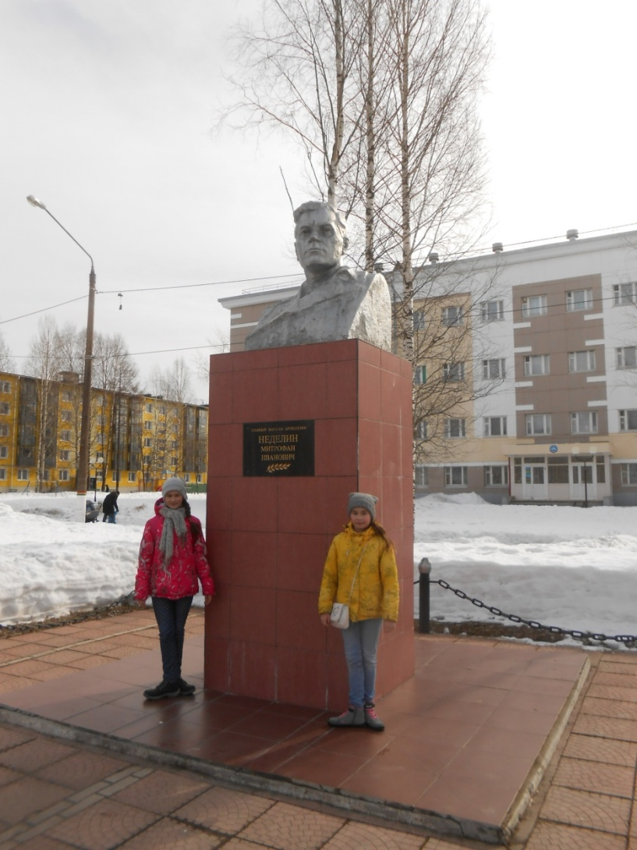
Памятника основателю Ракетных войск стратегического назначения
М. И. Неделин

Slide 27
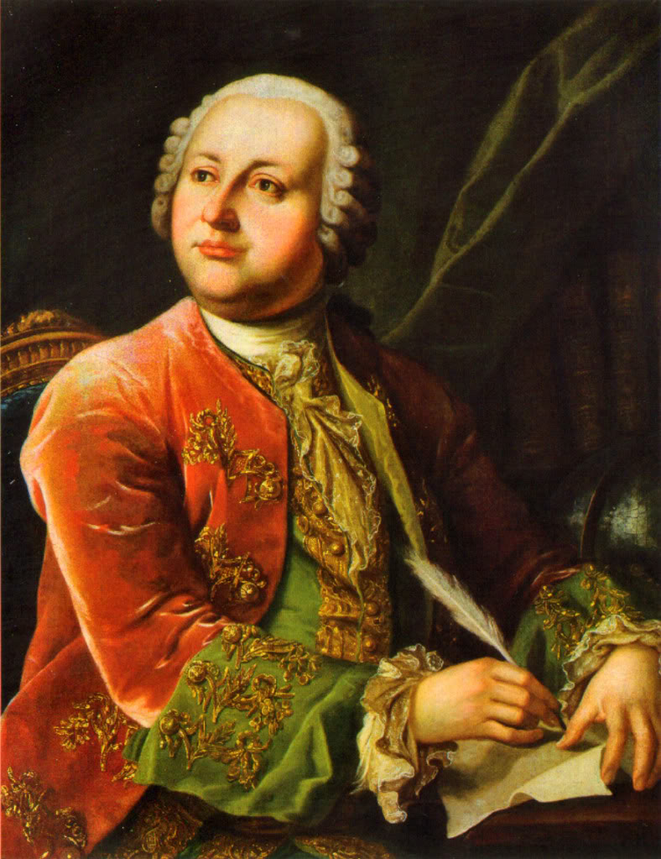
Какая улица посвящена уникальному человеку, обладающему множеством профессий: химик и физик, астроном, поэт, основатель современного русского литературного языка, художник, историк, энциклопедист, приборостроитель, географ, металлург, геолог, поборник развития отечественного просвещения, науки и экономики?
Михаил Васильевич Ломоносов - первый русский учёный-естествоиспытатель мирового значения, химик и физик, астроном, поэт, основатель современного русского литературного языка. М. В. Ломоносов - художник, историк, энциклопедист, приборостроитель, географ, металлург, геолог, поборник развития отечественного просвещения, науки и экономики

Slide 28
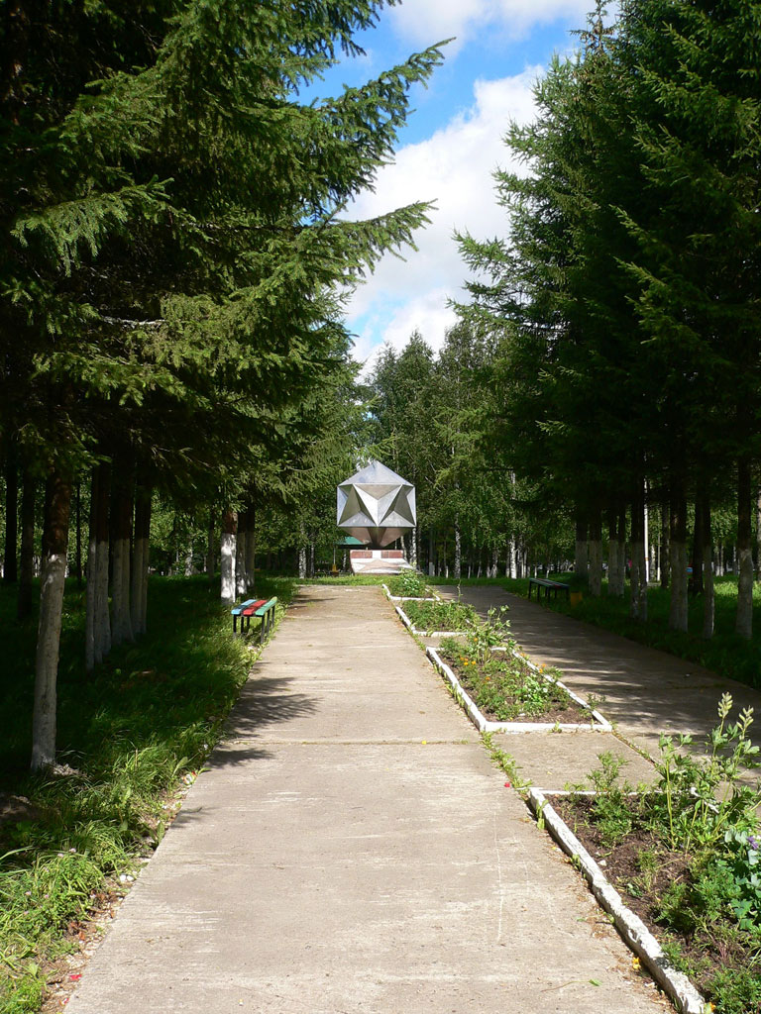
Необходимо собрать пазл памятника
Именно он изображен на гербе и флаге Мирного.
Заложен в честь 20-летия основания гарнизона и города. Открытие состоялось 15 июля 1977 года. Автор проекта Баштовой А.С. Скульптор Плекин В.В.
(Картинка разрезанная)
Памятник "Основателям гарнизона и города"

Slide 29
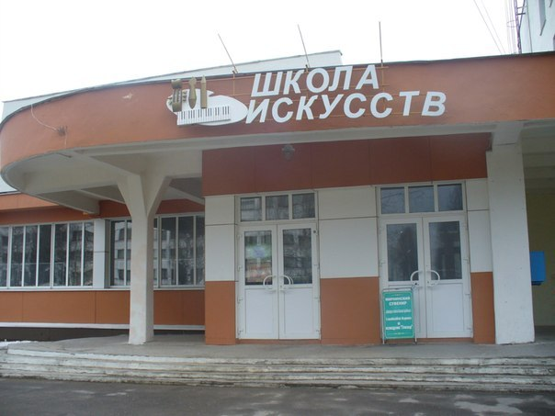
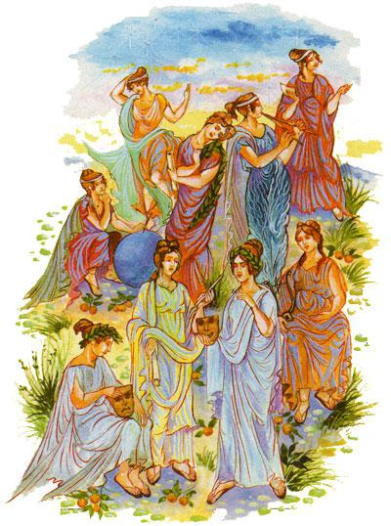
В доме, где живут музы, вы получите новое задание

Slide 30
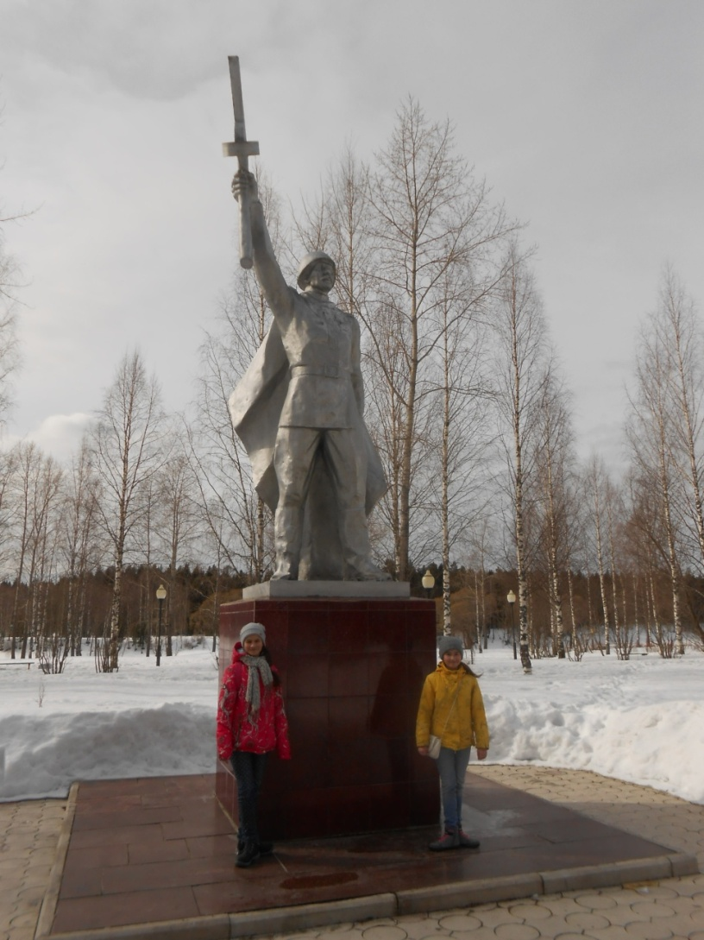
Этот памятник создан в честь 30-летия Победы в ВОВ и 20-летия РВСН.
Вам необходимо назвать дату его открытия
1975 год

Slide 31
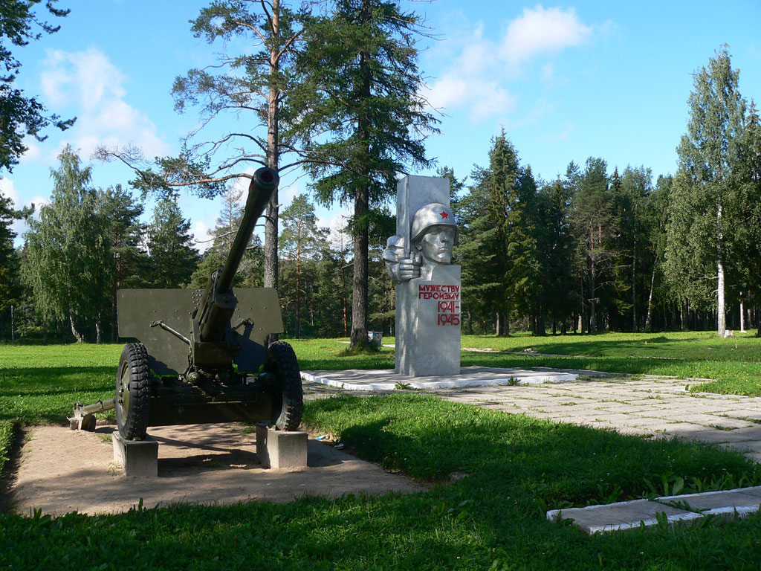
На горе-горушке Стоят старушки, Если охнут, Люди оглохнут. (Пушки)
Памятник мужеству и героизму воинов 1941/1945 гг.

Slide 32
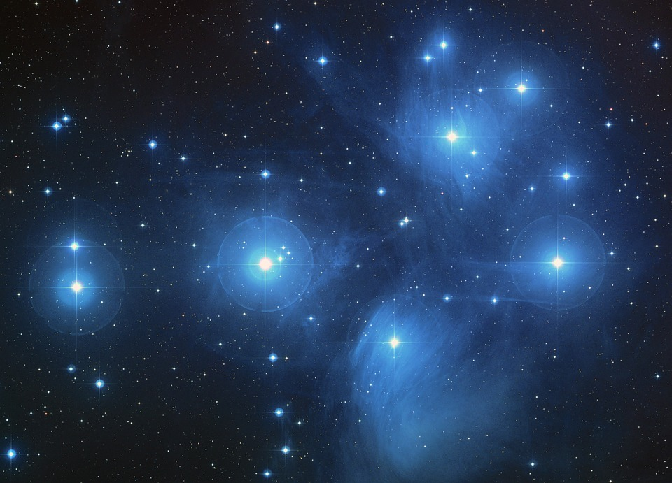
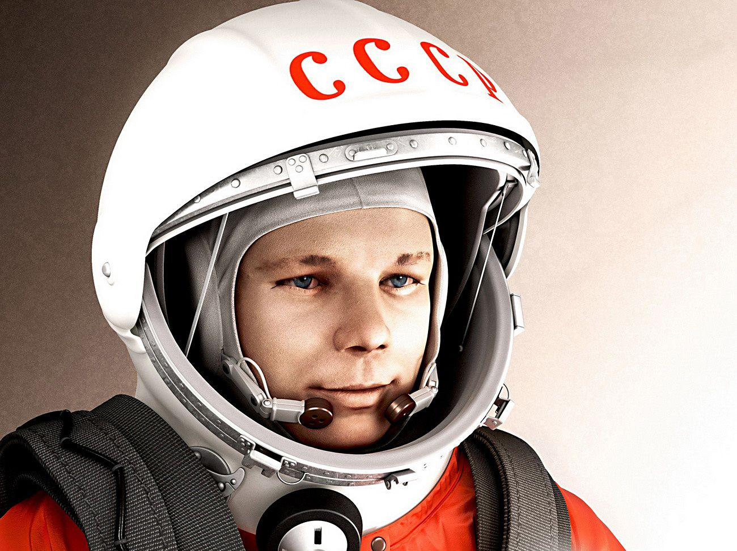
Вам необходимо назвать фамилию человека, которому посвящена эта песня «Знаете, каким он парнем был», тогда вы сможете подойти к месту, где получите задание

Slide 33
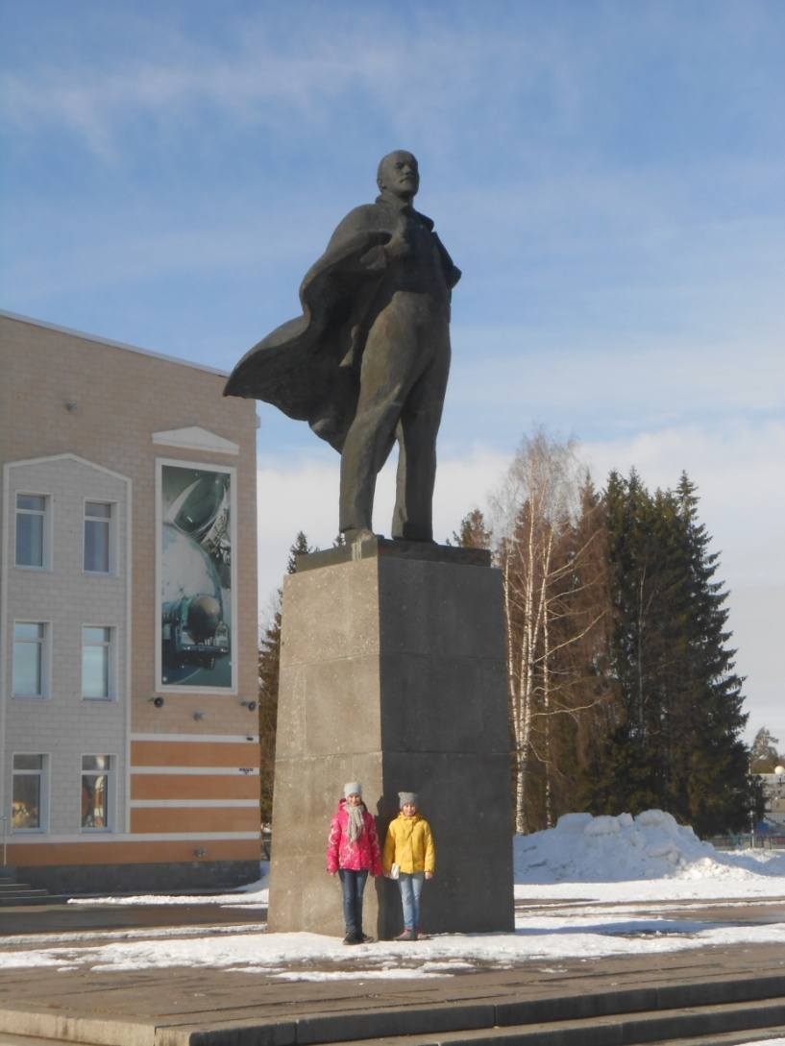
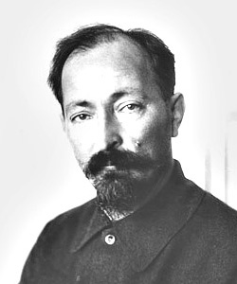
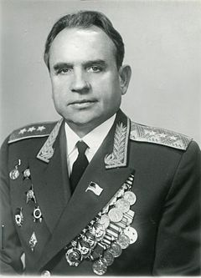

Составьте из первых букв фамилий людей, изображенных на фотографиях название социально-значимого объекта, находящегося на площади Ленина
ГДО

Slide 34

"Обойти три раза памятник Ленина вокруг, изначально встав лицом к ГДО, подойти к лестнице ГДО, похлопать в ладоши три раза, сделать десять шагов направо, присесть, покрутиться три раза вокруг себя, сделать еще десять шагов, три раза подпрыгнуть, один раз покрутиться вокруг себя, сделать еще пять шагов, повернуть налево, Вы прибыли в пункт назначения."
Памятник генерал-полковнику Григорьеву М.Г.
Первому начальнику и основателю космодрома и города.
Открыт 14 июля 2007 года.

Slide 35


Памятник, прозванный в народе «Инопланетянин»
Цифру памятника можно узнать если к году выхода в свет приказа № 1 первого командира соединения, полковника Михаила Григорьева прибавить юбилейную дату нашего города, а затем вычесть количество детских садов, школ и библиотек. Название памятника вы можете узнать, если вспомните , куда «вышел» космонавт Алексей Леонов. …
КОСМОС 2000

Slide 36

Соберите из предложенных букв фамилию человека, которому посвящен памятник.
Л | Н | Г
Памятник Янгелю М.К. (конструктор, академик, создатель многих образцов ракетной техники). Открытие состоялось 19 ноября 1977 года.
Е | Я | Ь

Slide 37

Памятник, содержащий в своем названии гостиницу и миллениум
КОСМОС 1000

Slide 38


СТРОИТЕЛИ
Мраморная Звезда
Звезда - массивный газовый шар, излучающий свет. На улице, созвучной с названием города звезда окаменела в честь заслуг людей. Как называется их профессия?

Slide 39


Стоит дом, Кто в него войдет, Тот ум приобретет.
Ответ:
школа №4
Говорит она беззвучно, но понятно и не скучно. Ты беседуй чаще с ней – станешь ___________умней (_______).

Slide 40

Викторина
1. Дата дня рождения города Мирного:
а) 22 июня 1941 года
б) 15 июля 1957 года
в) 12 апреля 1961 года
2. Первый начальник и основатель космодрома и города:
а) В.В. Путин
б) М.И. Неделин
в) М.Г. Григорьев
3. Главная улица города Мирного:
а) улица Ленина
б) улица Неделина
в) улица Овчинникова
4. Название озера в городе Мирный:
а) Мирное
б) Плесцы
в) Северное
5. За какую деятельность посвящен памятник Янгелю М.К . в городе Мирный:
а) конструктор, академик, создатель многих образцов ракетной техники
б) писателю
в) основателю космодрома и города

Slide 41

6. Название здания изображенного на картинке?
а) Детская школа искусств
б) Гарнизонный дом офицеров
в) Гостиница "Север"
7. На какой из улиц находится здание центральной Почты России:
а) улица Советская
б) улица Неделина
в) улица Ломоносова
8. Здание в городе Мирный под названием"Спутник"- это:
а) стартовая площадка для запуска ракет
б) тренировочная база космонавтов
в) аквапарк
9. Сколько в городе Мирный общеобразовательных школ:
а) 5
б) 12
в) 4
10. На какой улице стоит здание "Детской школы искусств"
а) улица Степанченко
б) улица Ленина
в) улица Дзержинского

Slide 42
11. Кому посвящен памятник, изображенный на картинке?
а) М.Г. Григорьеву
б) М.К. Янгелю
в) М.В. Фрунзе
12. На какой улице стоит здание общеобразовательной школы № 4?
а) улица Ленина
б) улица Дзержинского
в) улица Советская
13. Название центральной площади города Мирного:
а) площадь имени М.В. Фрунзе
б) площадь имени В.И. Ленина
в) площадь имени Ю. А. Гагарина
14. Какой памятник Мирного изображен на гербе и флаге Мирного:
а) Памятник "Основателям гарнизона и города"
б) Памятник "Космос -2000"
в) Памятник Победы

Slide 43



15. На какой картинке изображен герб МО "Мирный":
а)
в)
б)

Slide 44

Вывод:
В ходе нашего исследования мы решили поставленные задачи:
- Узнали, что квест-это настоящая командная игра, и с большинством заданий просто не справиться без помощи всей команды. Это способствует сплочению класса, позволяет ребятам совершенно по-новому взглянуть друг на друга.
- Провели анализ специальной, краеведческой и художественной литературы и выявили наиболее интересные сведения об истории города, используя эти знания, мы составили брошюру «Мирный- наш дом», в которую поместили сделанные нами фотографии значимых объектов города.

Slide 45

Наша гипотеза была подтверждена, зная историю города, можно создать квест - игру определенной тематики со своими правилами. Мы убедились в том, что вариант городского квеста может идеально сочетаться с возможностью ознакомиться с достопримечательностями того или иного города, открыть для себя какие-то факты, интересные места, как-то иначе посмотреть на уже знакомые вещи

Slide 46

С ДНЕМ РОЖДЕНИЯ, ЛЮБИМЫЙ ГОРОД!

Slide 47

СПАСИБО ЗА ВНИМАНИЕ !!!

Slide 48
Использованные источники и интернет ресурсы:
http://www.old.mirniy.ru/page10.
http://www.plesetzk.ru
https://ru.wikipedia.org/wiki/Плесецк_(космодром)
www.kik-sssr.ru/Plesetsk_non_sekret.htm Космодром "Плесецк" | Документы по истории и деятельности www.plesetzk.ru/library
Башлаков А.А. Космодром Плесецк - северный космодром России. Том 1
www.gazetamir.ru/история.

